Slide 1

Акварель –
це техніка живопису, яка використовує спеціальні акварельні фарби, які при розчинені у воді утворюють прозору суміш, що дозволяє створити ефект легкості і тонких кольорових переходів. Акварель поєднує особливості живопису і графіки.

Slide 2
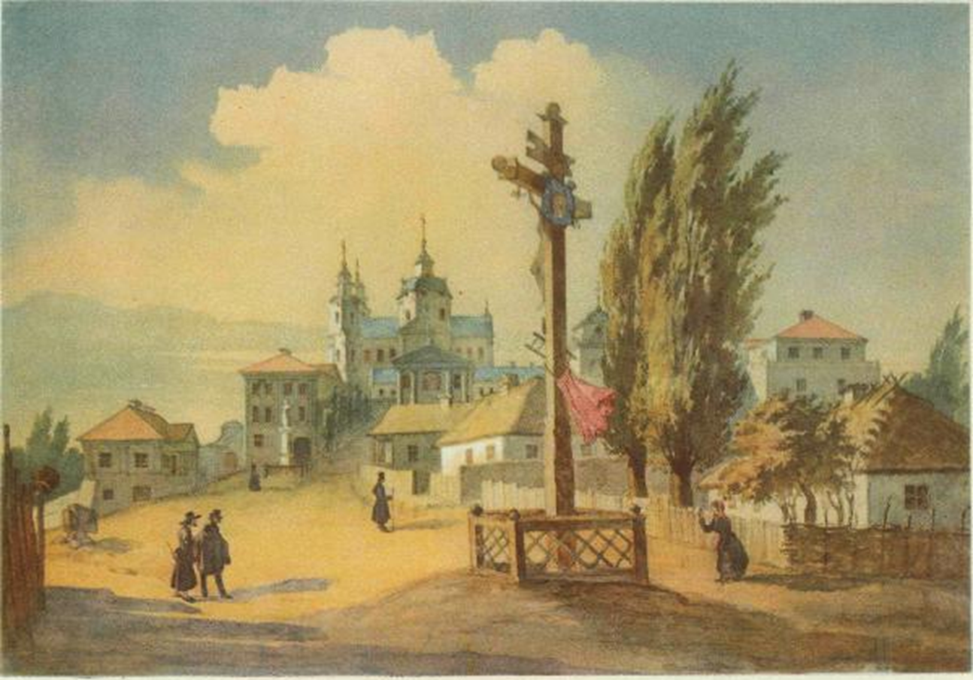
Почаївська лавра з заходу,1846 р.

Slide 3
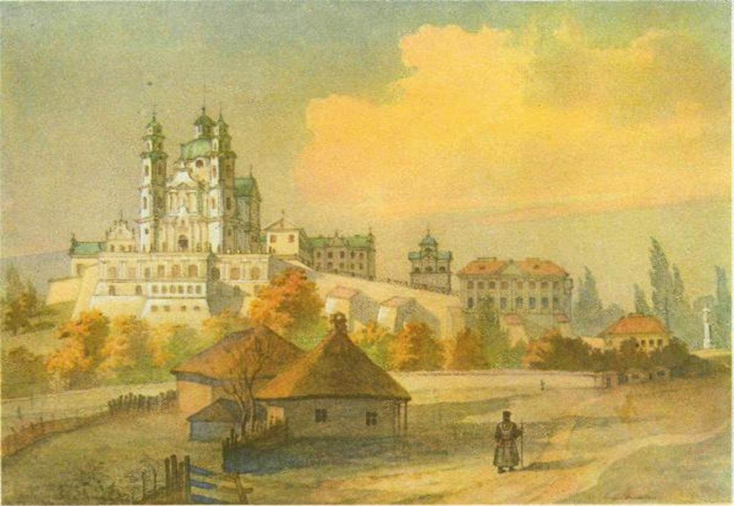
Почаївська лавра з півдня, 1846 р.

Slide 4
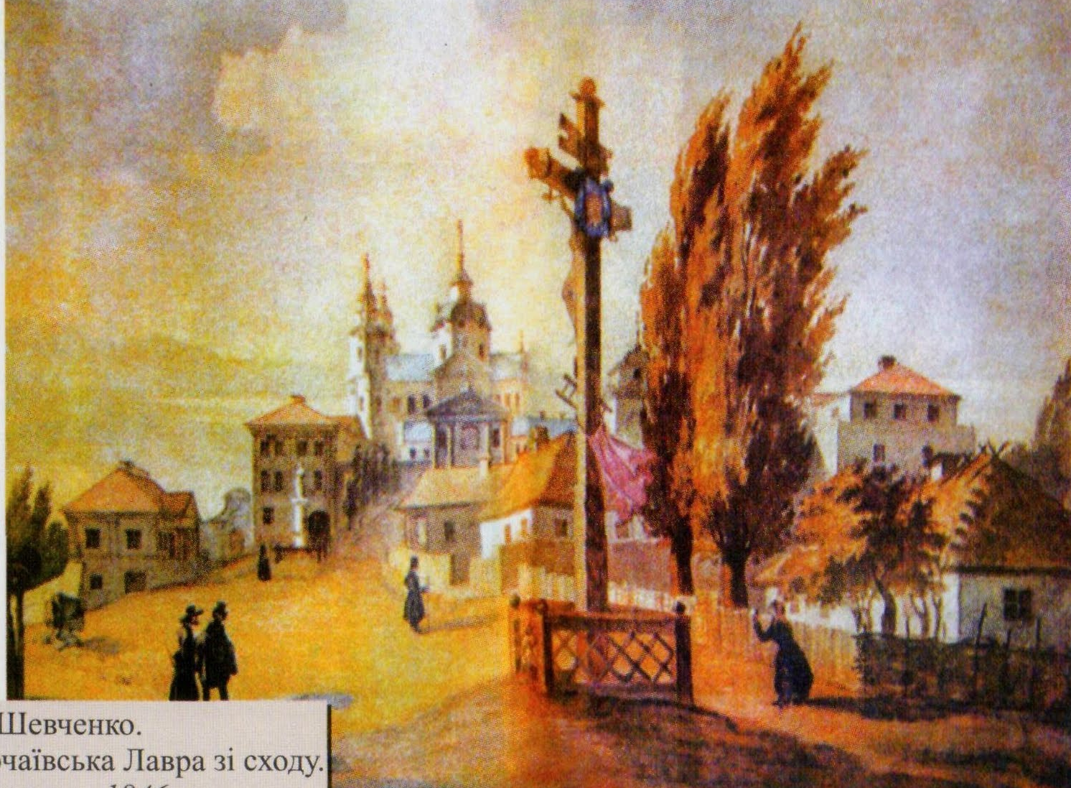
Почаївська лавра зі сходу, 1846 р.

Slide 5
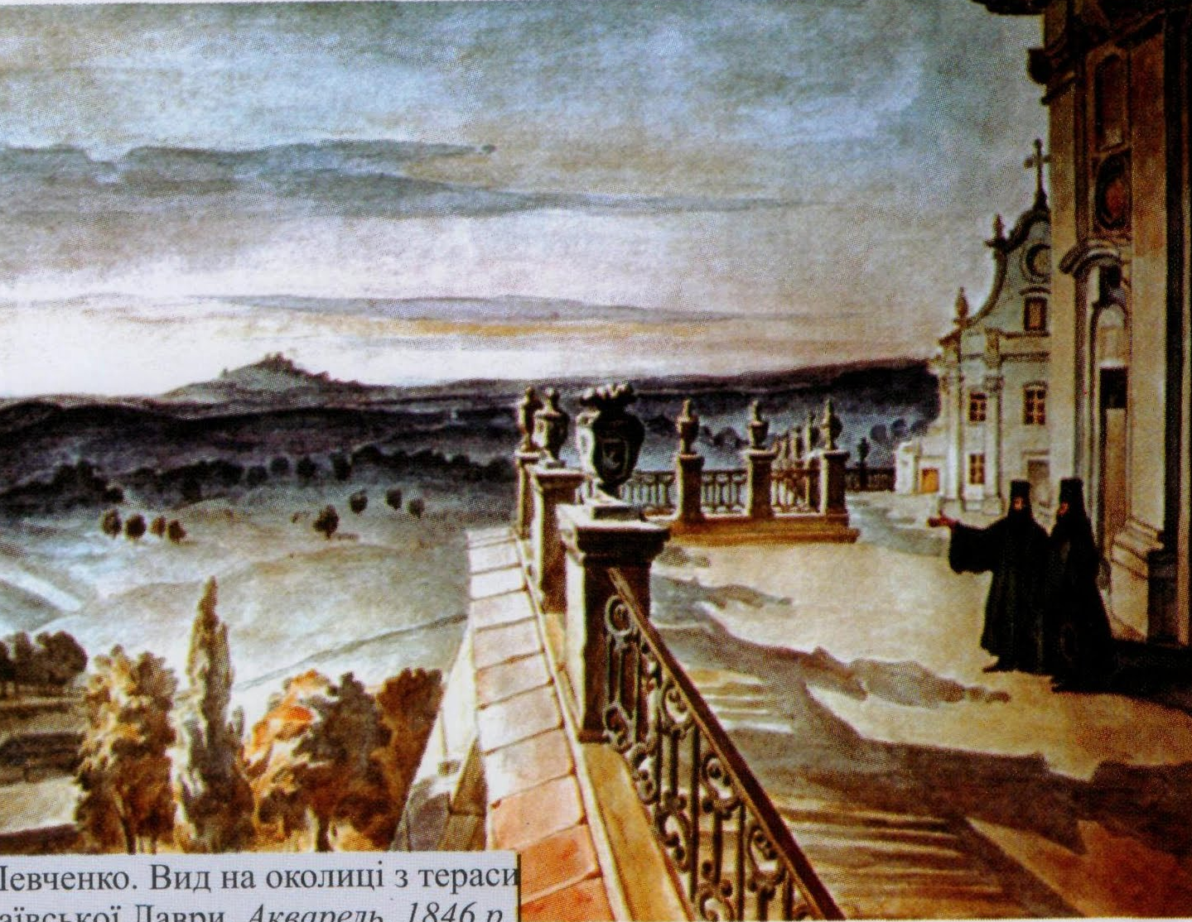
Вид на околиці з тераси
Почаївської лаври, 1846 р.

Slide 6
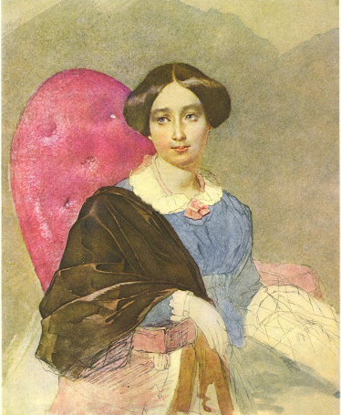
Портрет невідомої в блакитному вбранні,
1845 –
1846 р.

Slide 7
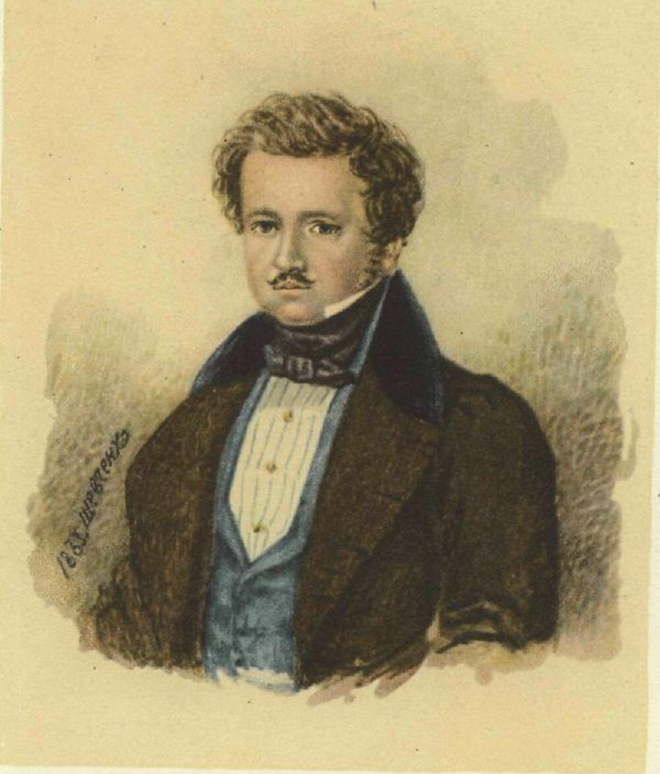
Портрет пана
Енгельгардта,
1833 р.

Slide 8
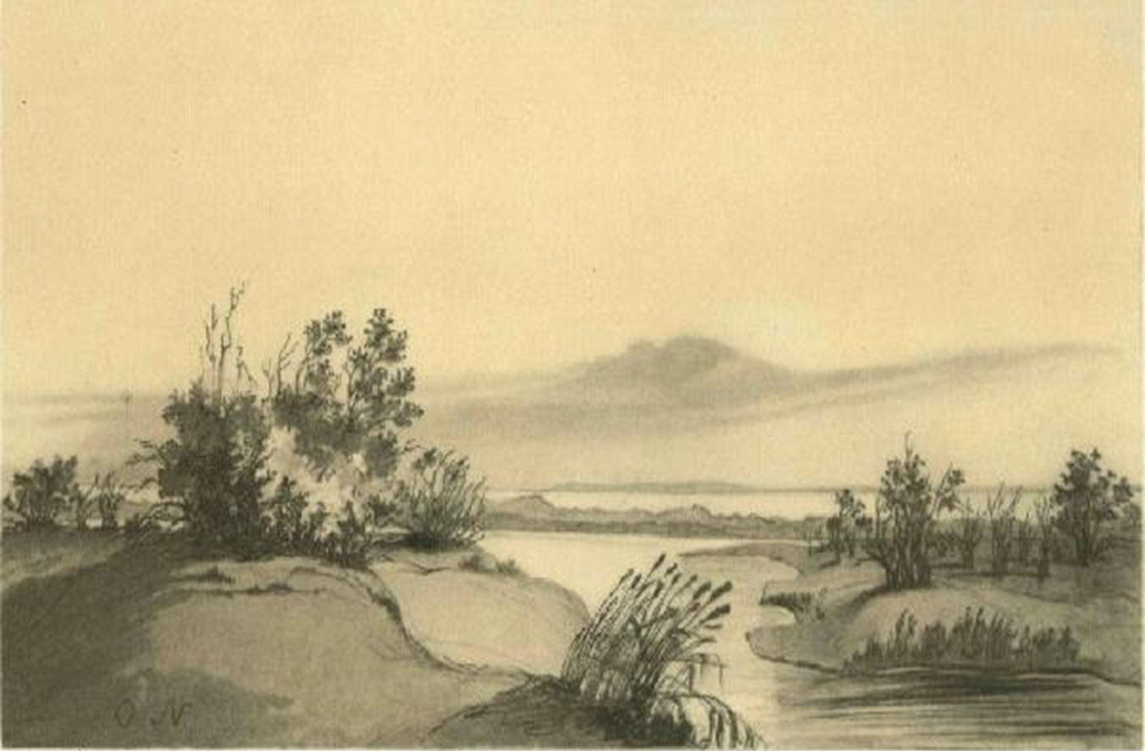
Берег острова Миколая,
1848 р.

